Slide 1
HTML – 04
CSS 스타일시트 기초

Slide 2
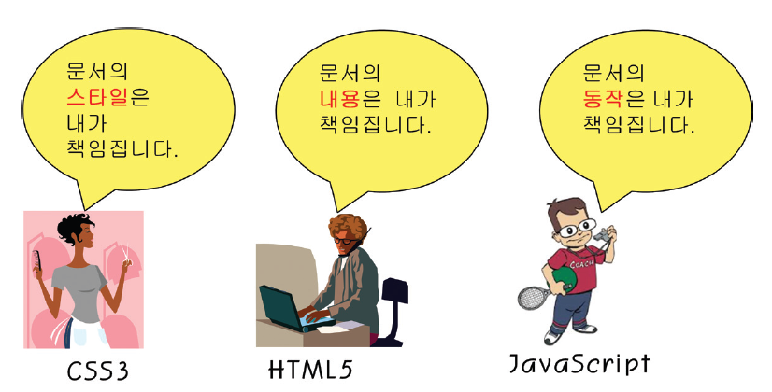
CSS의 개념(1/5)
문서의 구조 → HTML
문서의 스타일 → CSS

Slide 3
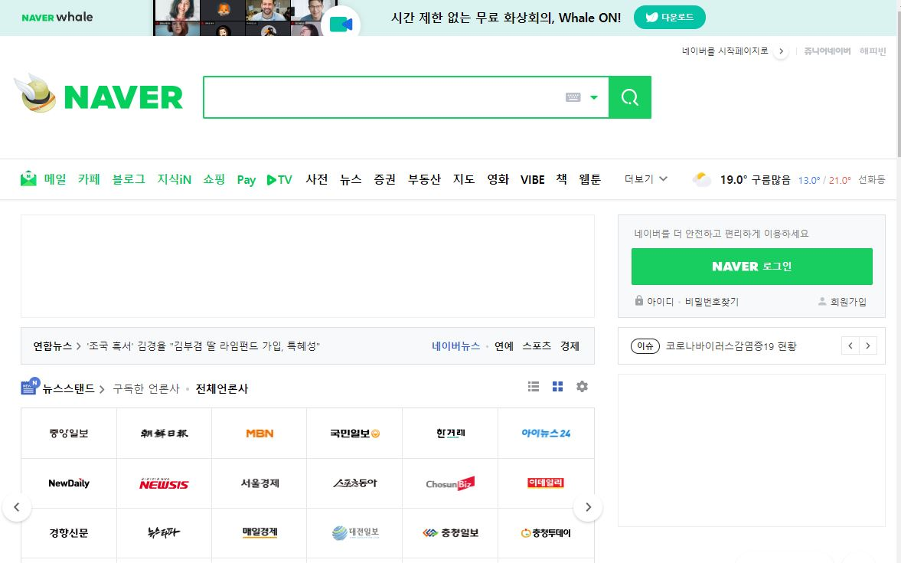
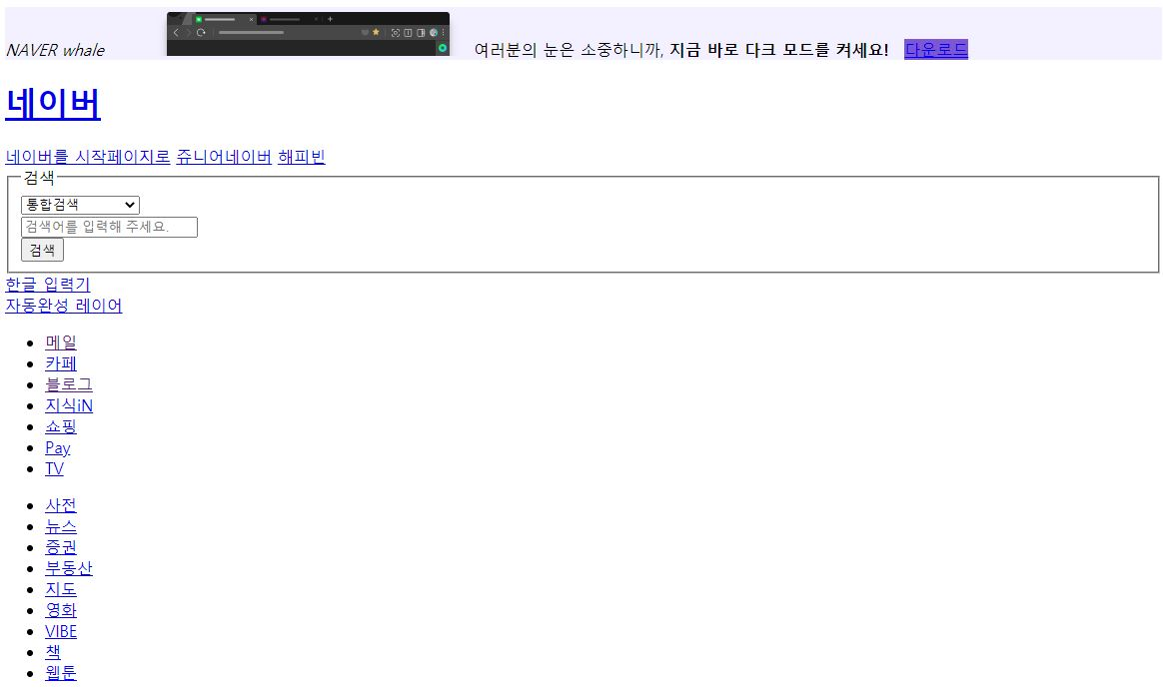
CSS의 개념(2/5)
CSS 제거

Slide 4
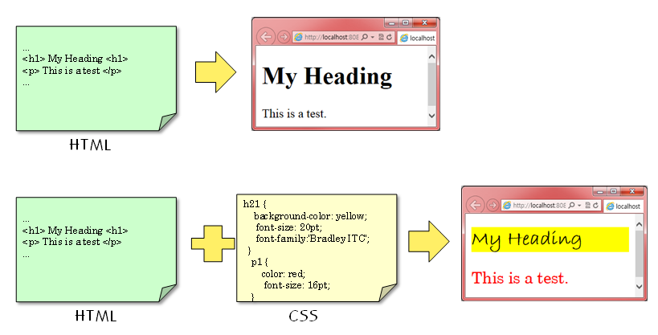
CSS의 개념(3/5)
CSS(Cascading Style Sheets): 문서의 스타일을 지정한다.

Slide 5
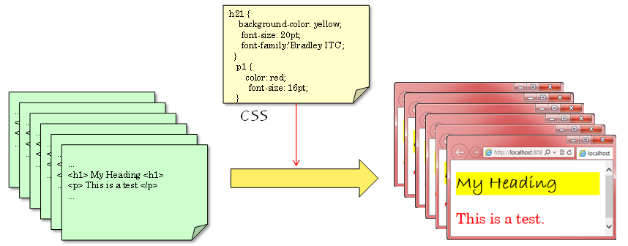
CSS의 개념(4/5)
장점
여러 페이지에 동일한 CSS를 공유하여 한번에 레이아웃을 제어
별도의 CSS파일로 생성 가능(외부 스타일 시트)
개발 시간 단축 및 공유 가능
거대하고 복잡한 사이트를 관리할 때에 필요

Slide 6

CSS의 개념(5/5)
캐스케이딩 (cascading) : 폭포, 연속적인, 계속되는
연속되는 작은 폭포들처럼 위에서 아래로 순차적으로 적용
하나의 요소에 여러 개의 CSS가 충돌할 경우, 우선 순위(가중치)가 계산되고 계산 결과에 따라 CSS 충돌이 처리된다
외부CSS파일
가중치 가장 낮음
<style>에 정의된 CSS
가중치 중간
인라인 CSS
가중치 가장 높음

Slide 7
CSS3의 기능
선택자(selectors)- 요소(태그), 전체(*), id(#), Class(.)
박스 모델(Box Model)
배경 및 경계선(Backgrounds and Borders)
텍스트 효과(Text Effects)
2차원 및 3차원 변환(2D/3D Transformations)
애니메이션(Animations)
다중 컬럼 레이아웃(Multiple Column Layout)
사용자 인터페이스(User Interface)

Slide 8
CSS3의 문법
선택자(selector) { 속성: 값; }
끝에 반드시 ;을 적어 준다.
주석: /* … */ , //
p { color: blue; }
선택자(selector)
속성(property)
값(value)

Slide 9
CSS 삽입(1/6)
외부 스타일 시트(external style sheet)
내부 스타일 시트(internal style sheet)
인라인 스타일 시트(inline)

Slide 10
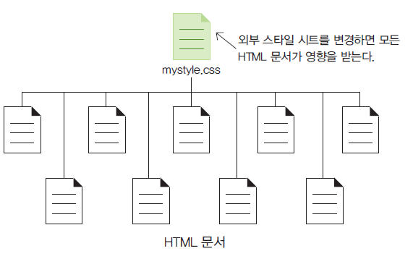
CSS 삽입(2/6)
외부 스타일 시트
외부 스타일 시트는 스타일 시트를 외부에 파일로 저장하는 것
많은 페이지에 동일한 스타일을 적용하려고 할 때 좋은 방법
<link type="text/css" rel="stylesheet" href="mystyle.css">
현재 문서와 외부 리소스 사이의 연관 관계. 필수값

Slide 11
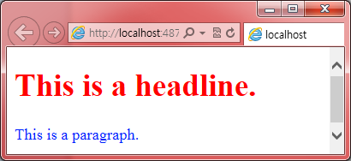
CSS 삽입(3/6)
mystyle.css
h1 { color: red; }
p { color:#0026ff; }
<!DOCTYPE html>
<html>
<head>
<link type="text/css" rel="stylesheet" href="mystyle.css">
</head>
<body>
<h1>This is a headline.</h1>
<p>This is a paragraph.</p>
</body>
</html>

Slide 12
CSS 삽입(4/6)
내부 스타일 시트 : HTML 안에 CSS를 정의
<!DOCTYPE html>
<html>
<head>
<style>
h1 { color: red; }
p { color: #0026ff; }
</style>
</head>
<body>
<h1>This is a headline.</h1>
<p>This is a paragraph.</p>
</body>
</html>

Slide 13
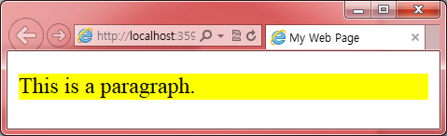
CSS 삽입(5/6)
<!doctype html>
<html>
<head>
<title>My Web Page</title>
<style>
p { background-color: yellow; }
</style>
</head>
<body>
<p>This is a paragraph.</p>
</body>
</html>

Slide 14
CSS 삽입(6/6)
인라인 스타일 시트
각각의 HTML 요소마다 스타일을 지정하는 것
2개 이상의 선언이 있다면 반드시 끝에 ;을 적어 준다.
<!DOCTYPE html>
<html>
<head>
</head>
<body>
<h1 style="color: red">This is a headline.</h1>
<p style="color: #0026ff">This is a paragraph.</p>
</body>
</html>

Slide 15
다중 스타일 시트
하나의 요소에 대하여 외부, 내부, 인라인 스타일이 서로 다르게 지정하고 있다면 어떤 스타일이 사용될까?
공통적으로 사용되는 스타일은 <body>요소의 스타일에 정의하는 것이 편리하다.
우선 순위가
가장 높음
인라인 스타일 시트
헤드(<head>) 섹션에 저장된 내부 스타일 시트
외부 스타일 시트
웹 브라우저의 디폴트 값
* 참고 : HTML의 헤드 섹션에 외부 CSS, 내부 CSS 둘다
기재되어 있는 경우, 뒤에 선언된 CSS로 적용

Slide 16
예제1(1/2)
coffee.css
h1, p {
font-family: serif;
color: black;
}
span { font-size :2.0em; color : red; }
}
em { font-size :1.5em; color : blue; }
h1 {
border-bottom: 1px solid gray;
color: red;
}
body {
font-size : large;
background-color: yellow;
}

Slide 17
예제1(2/2)
coffee.html
<!DOCTYPE html>
<html>
<head>
<title>Web Programming</title>
<link type="text/css" rel="stylesheet" href="coffee.css">
</head>
<body>
<h1>Welcome to Web Coffee!</h1>
<img src="coffee.gif" width="100" height="100">
<p>
하우스 로스팅 원두의 <span>신선한 커피<span>를 맛보세요!
<em>공인 1급 Barista</em>가
최고급 원두만을 직접 엄선하여 사용합니다.
</p>
<h2>메뉴</h2>
<p>
아메리카노,카페라떼,카푸치노,카페모카, ...
</p>
</body>
</html>

Slide 18
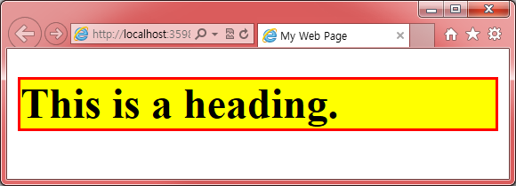
예제2
<!DOCTYPE html>
<html>
<head>
<title>My Web Page</title>
<style>
h1 {
background-color: yellow;
border: 2px solid red;
}
</style>
</head>
<body>
<h1>This is a heading.</h1>
</body>
</html>

Slide 19
선택자
선택자(selector): HTML 요소를 선택하는 부분
선택자는 jQuery에서도 사용
가장 많이 사용되는 것은 6가지 정도
선택자에 대한 W3C의 문서
http://www.w3.org/TR/css3-selectors/
p { color: blue; }
선택자(selector)
속성(property)
값(value)

Slide 20
선택자의 종류
요소 선택자(element selector)
= 타입 선택자(type selector)
클래스 선택자(class selector)
아이디 선택자(ID selector)
전체 선택자(universal selector)
속성 선택자(attribute selector)
의사 선택자(pseudo-class)

Slide 21
타입 선택자
요소 선택자(element selector) : HTML 요소 이름을 사용
h1 { color: green; }
모든 h1 요소를 선택한다.

Slide 22
전체 선택자
전체 선택자(universal selector): 페이지 안의 모든 요소를 선택
* { color: green; }
전체 요소를 선택한다.

Slide 23
아이디 선택자
아이디 선택자(id selector): 특정한 요소를 선택
#target { color: red; }
id가 target인 요소를 선택한다.
<p id="target">Hello World!</p>
<p>요소의 id를 “target”로 지정한다.

Slide 24
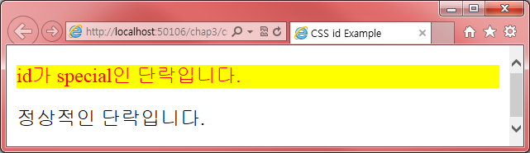
예제
<!DOCTYPE html>
<html>
<head>
<title>CSS id Example</title>
<style>
#special {
background-color: yellow;
color: red;
}
</style>
</head>
<body>
<p id="special">id가 special인 단락입니다.</p>
<p>정상적인 단락입니다.</p>
</body>
</html>

Slide 25
선택자 그룹
선택자를 콤마(,)로 분리하여 나열할 수 있다.
h1, h2, h3 { font-family: sans-serif; }
<h1>, <h2>, <h3>요소를 선택한다.

Slide 26
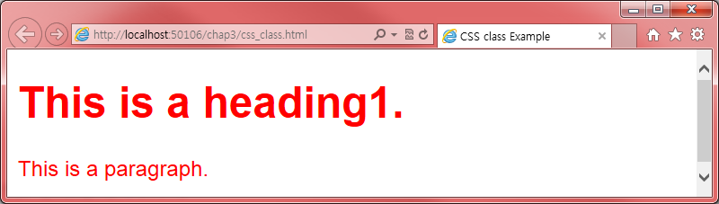
예제
<!DOCTYPE html>
<html>
<head>
<title>CSS selector Example</title>
<style>
h1, p {
font-family: sans-serif;
color: red;
}
</style>
</head>
<body>
<h1>This is a heading1.</h1>
<p>This is a paragraph.</p>
</body>
</html>

Slide 27
클래스 선택자
클래스 선택자(class selector)는 클래스가 부여된 요소를 선택한다.
.target { color: red; }
클래스가 target인 요소를 선택한다.
<p class="target">Hello World!</p>
<p>요소의 클래스를 “target”로 지정한다.

Slide 28
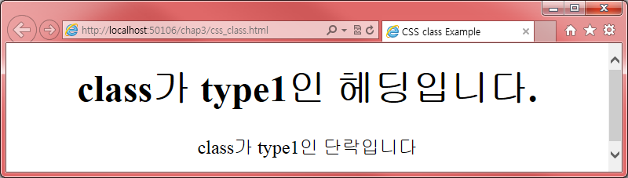
예제
<!DOCTYPE html>
<html>
<head>
<title>CSS class Example</title>
<style>
.type1 {
text-align: center;
border : 1px solid blue;
}
p.type1{ border : 1px solid red; }
</style>
</head>
<body>
<h1 class="type1">class가 type1인 헤딩입니다.</h1>
<p class="type1">class가 type1인 단락입니다</p>
</body>
</html>

Slide 29
자손, 자식 선택자
선택자 | 설명
s1 s2 | s1 요소에 포함된 s2 요소를 선택한다. (후손 관계)
s1 > s2 | s1 요소의 직계 자식 요소인 s2를 선택한다.(자식 관계)
body em { color: red; } /* body 안의 em 요소 */
body > h1 { color: blue; } /* body 안의 h1 요소 */

Slide 30
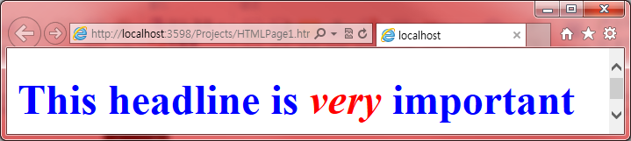
예제
<!DOCTYPE html>
<html>
<head>
<style>
body em { color: red; } /* body 안의 em 요소 */
body > h1 { color: blue; } /* body 안의 h1 요소 */
</style>
</head>
<body>
<h1>This headline is <em>very</em> important</h1>
</body>
</html>

Slide 31
형제 선택자
선택자 | 설명
s1 + s2 | S1과 부모가 동일한, s1 바로 뒤에 오는 s2 요소 1개를 선택(형제 관계)
s1 ~ s2 | S1과 부모가 동일한, s1 뒤에 오는 모든 s2 요소를 선택(형제 관계)

Slide 32
의사클래스(pseudo-class)
의사 클래스(pseudo-class, 가상클래스):
클래스가 정의된 것처럼 간주.
상태나 구조에 의해서 선택이 이루어진다
예) a:link { color: blue; }
a:visited { color: green; }
a:hover { color: red; }
a:active {color : pink; }
p:first-child
p:nth-child(n)
p:nth-last-child(n)
td:nth-child(2n) → 0 2 4 6 8
td:nth-child(2n+1) → 1 3 5 7 9
td:nth-child(2n +2) → 2 4 6 8
그 외 : https://www.w3schools.com/css/css_pseudo_classes.asp

Slide 33
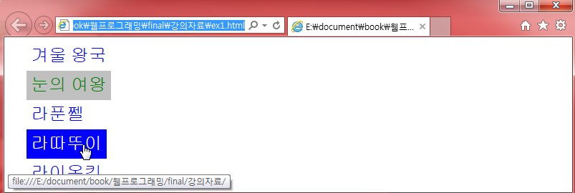
예제
a:link {
text-decoration: none;
color: blue;
background-color: white;
}
a:visited {
text-decoration: none;
color: green;
background-color: silver;
}
a:hover {
text-decoration: none;
color: white;
background-color: blue;
}
…
→ 링크에 밑줄 없애기
→ 파란색 글자
→ 눌렀던 링크
→ 링크에 마우스 올리면

Slide 34
속성 선택자
속성(attribute)선택자 : 특정한 속성을 가지는 요소를 선택
h1[title] { color: blue; }
p[class=“example”] { color: blue; }
p.example {color: blue; }

Slide 35
CSS의 속성들
속성 | 설명
color | 텍스트 색상
font-weight | 볼드체 설정
padding | 요소의 가장자리와 내용간의 간격
font-size | 폰트의 크기
backgroud-color | 배경색
border | 요소를 감싸는 경계선
font-style | 이탤릭체 설정
backgroud-image | 배경 이미지
text-align | 텍스트 정렬
list-style | 리스트 스타일

Slide 36

CSS 색상(1/4)
방법 | 설명
이름으로 표현 | "red"
16진수로 표현 | #FF0000
10진수로 표현 | rgb(255, 0, 0)
퍼센트로 표현 | rgb(100%, 0%, 0%)
10진수, 투명도 표현 | rgba(255, 0, 0, 0.5)

Slide 37
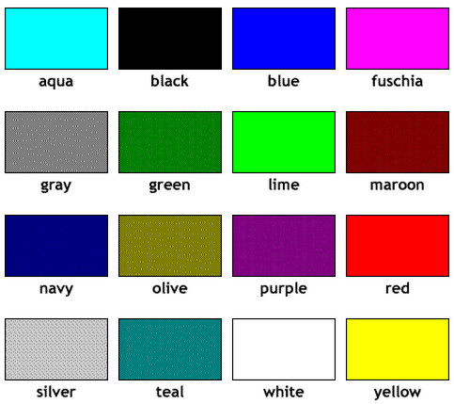
CSS 색상(2/4)
색이름 사용
body{
background-color: aqua;
}

Slide 38
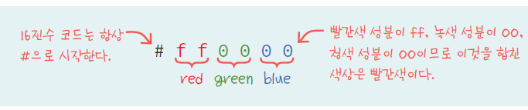
CSS 색상(3/4)
16진수 사용
빨간색, 녹색, 청색 값을 각각 2자리의 16진수로 표시한 것
16진수 코드는 항상 #으로 시작
body{
background-color: #ffd800;
}

Slide 39
CSS 색상(4/4)
RGB 사용
body {
background-color: rgb(60%, 40%, 10%);
}
body {
background-color: rgb(153, 102, 25);
}

Slide 40
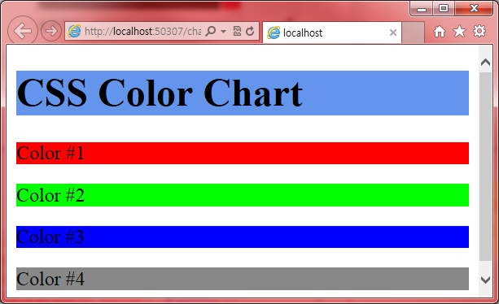
예제
<head>
<style>
h1 {background-color: #6495ed;}
p.a {background-color: #ff0000;}
p.b {background-color: #00ff00;}
p.c {background-color: #0000ff;}
p.d {background-color: #888888;}
</style>
</head>
<body>
<h1>CSS Color Chart</h1>
<p class="a">Color #1</p>
<p class="b">Color #2</p>
<p class="c">Color #3</p>
<p class="d">Color #4</p>
</body>

Slide 41
CSS 폰트(1/6)
속성 | 설명
font | 한 줄에서 모든 폰트 속성을 설정할 때 사용
font-family | 폰트 패밀리 설정 (브라우저에서 지원하지 않을 경우를 대비하여 대체 글꼴 지정)
font-size | 폰트의 크기 설정
font-style | 폰트 스타일 설정 ,기울임 꼴
font-weight | 폰트의 볼드체 여부 설정

Slide 42
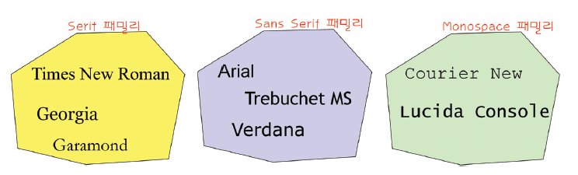
CSS 폰트(2/6)
폰트 패밀리(font-family)
serif 폰트는 우아하고 전통적인 느낌
Sans-serif은 깔끔하고 가독성이 좋다.
monospace는 타자기 서체
cursive와 fantasy 폰트는 장난스러우며 스타일리시한 느낌

Slide 43
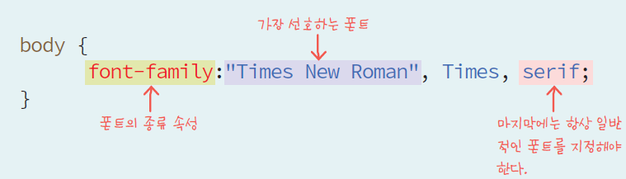
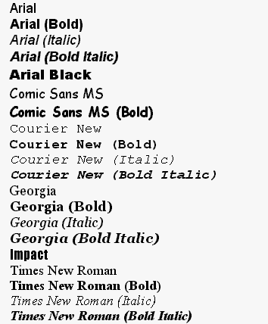
CSS 폰트(3/6)
폰트 패밀리(font-family) – 글꼴(폰트 종류)

Slide 44
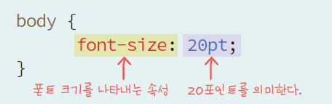
CSS 폰트(4/6)
폰트 크기(font-size) – 글자 크기
폰트 크기 단위
pt : 포인트
px : 픽셀
% : 퍼센트
em : 배수(scale factor)
키워드 : xx-small, x-small, small, medium, large, x-large, xx-large

Slide 45
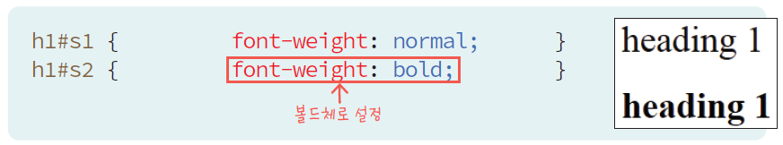
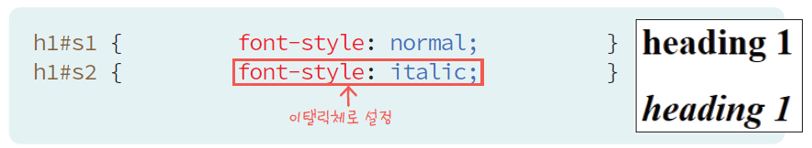
CSS 폰트(5/6)
font-weight – 볼드체 여부(normal, bold)
font-style – 이탤릭체 여부(normal, italic, oblique)

Slide 46
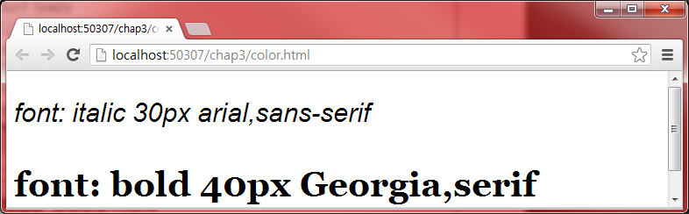
CSS 폰트(6/6)
폰트 축약 기법(font)
<!DOCTYPE html>
<html>
<head>
<style>
p.style1 {font: italic 30px arial,sans-serif;}
p.style2 {font: bold 40px Georgia,serif;}
</style>
</head>
<body>
<p class="style1">font설정 : italic 30px arial,sans-serif </p>
<p class="style2">font설정 : bold 40px Georgia,serif</p>
</body>
</html>

Slide 47
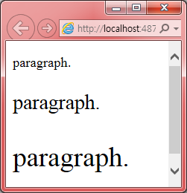
폰트 크기 예제
<!DOCTYPE html>
<html>
<head>
<style>
body {font-size: medium;}
p#t1 {font-size: 1.0em;}
p#t2 {font-size: 1.5em;}
p#t3 {font-size: 2.0em;}
</style>
</head>
<body>
<p id="t1">paragraph.</p>
<p id="t2">paragraph.</p>
<p id="t3">paragraph.</p>
</body>
</html>

Slide 48
CSS 텍스트(1/7)
텍스트 스타일 (text-style)
속성 | 설명
color | 텍스트의 색상 지정
direction | 텍스트 작성 방향 지정, 입력태그에서 사용 (rtl:오른쪽에서 왼쪽 , ltr:왼쪽에서 오른쪽으로 작성)
letter-spacing | 글자 간 간격 지정
line-height | 텍스트 줄의 높이 지정
text-align | 텍스트의 수평 정렬 지정 (center, left, right)
text-decoration | 텍스트 장식 지정 (none, underline, line-through …)
text-indent | 텍스트의 들여쓰기 지정
text-shadow | 그림자 효과 지정
text-transform | 대소문자 변환 지정 (uppercase, lowercase, capitalize)

Slide 49
CSS 텍스트(2/7)
텍스트 정렬 (text-align)
<html>
<head>
<style>
h1 {text-align: center; color: red;} // 중앙 정렬
p.date {text-align: right; color: indigo;} // 오른쪽 정렬
p.poet {text-align: justify; color: blue;} // 양쪽 정렬
</style>
</head>
<body>
<h1>CSS 텍스트 정렬 예제</h1>
<p class="date">2013년 9월 1일</p>
<p class="poet">삶이 그대를 속일지라도 슬퍼하거나 노여워하지 말라
...
</p>
<p><em>참고 푸시킨의 시</em></p>
</body>

Slide 50
CSS 텍스트(3/7)
텍스트 장식 (text-decoration)
<html>
<head>
<style>
h1 { text-decoration:overline; }
h2 { text-decoration:line-through; }
h3 { text-decoration:underline; }
</style>
</head>
<body>
<h1>텍스트 장식의 예입니다.</h1>
<h2>텍스트 장식의 예입니다.</h2>
<h3>텍스트 장식의 예입니다.</h3>
</body>

Slide 51
CSS 텍스트(4/7)
텍스트 변환 (font-transform)
<html>
<head>
<style>
p.upper { text-transform:uppercase; }
p.lower { text-transform:lowercase; }
p.capit { text-transform:capitalize; }
</style>
</head>
<body>
<p class="upper">text_transform is uppercase.</p>
<p class="lower">text_transform is lowercase.</p>
<p class="capit">text_transform is capitalize.</p>
</body>

Slide 52
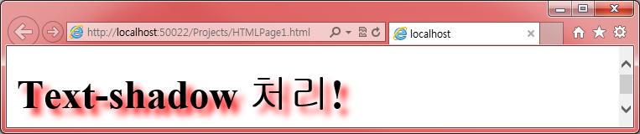
CSS 텍스트(5/7)
텍스트 그림자 (text-shadow)
<!DOCTYPE html>
<html>
<head>
<style>
h1 {text-shadow: 5px 5px 5px #FF0000;}
</style>
</head>
<body>
<h1>Text-shadow 처리!</h1>
</body>
</html>
원본에서 가로 이동, 원본에서 세로 이동,그림자의 번짐 정도(생략 가능), 그림자 색상

Slide 53
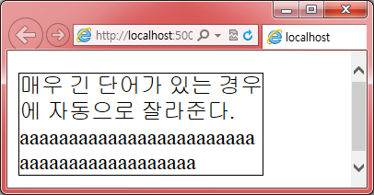
CSS 텍스트(6/7)
단어 줄 바꿈 (Word Wrapping) – 긴 단어 줄 바꿈
<html>
<head>
<style>
p.test {
width: 11em;
border: 1px solid #000000;
word-wrap: break-word;
}
</style>
</head>
<body>
<p class="test">
매우 긴 단어가 있는 경우에 자동으로 잘라준다.
aaaaaaaaaaaaaaaaaaaaaaaaaaaaaaaaaaaaaaaaaa
</p>
</body>

Slide 54
CSS 텍스트(7/7)
단어 줄 바꿈 규칙 (Word Breaking)
<style>
p { width: 140px; border: 1px solid #000000; }
p.test {
word-wrap: break-word;
}
p.test2 {
word-break: break-all;
}
</style>
…
<p>This paragraph contains some text. The lines willllllwqqqqqqqqqqqq
break at a character.</p>
<p class="test">This paragraph contains some text. The lines
willllllwqqqqqqqqqqqq break at a character.</p>
<p class="test2">This paragraph contains some text. The lines
willllllwqqqqqqqqqqqq break at a character.</p>

Slide 55
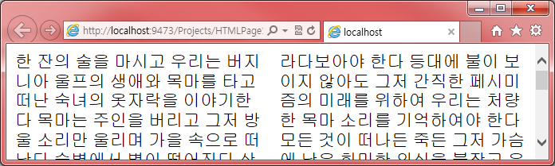
다중 컬럼
<head>
<style>
.newspaper {
column-count: 2;
}
</style></head>
<body>
<div class="newspaper“>
한 잔의 술을 마시고
우리는 버지니아 울프의 생애와
목마를 타고 떠난 숙녀의 옷자락을 이야기한다
...
가을바람 소리는
내 쓰러진 술병 속에서 목메어 우는데
</div>
</body>

